Slide 1










CHÀO MỪNG CÁC EM ĐẾN VỚI BÀI HỌC MỚI NGÀY HÔM NAY!

Slide 2


KHỞI ĐỘNG
Em hãy kể tên một số các vương quốc phong kiến ở Đông Nam Á được hình thành trong khoảng từ thế kỉ VII đến thế kỉ X.
Cam-pu-chia
Pa-gan
Sri Vi-giay-a
Ma-ta-ram
Chăm-pa
Sri Kse-tra
Ka-lin-ga,...

Slide 3





BÀI 11:
KHÁI QUÁT VỀ ĐÔNG NAM Á
TỪ NỬA SAU THẾ KỈ X
ĐẾN NỬA ĐẦU THẾ KỈ XVI
CHƯƠNG 4:
ĐÔNG NAM Á
TỪ NỬA SAU THẾ KỶ X ĐẾN NỬA ĐẦU THẾ KỶ XVI

Slide 4

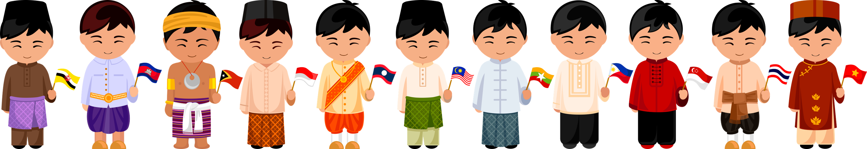
NỘI DUNG BÀI HỌC
Quá trình hình thành và phát triển của các vương quốc phong kiến Đông Nam Á
1
2
Những thành tựu văn hóa tiêu biểu

Slide 5



PHẦN 1
Quá trình hình thành và phát triển của các vương quốc phong kiến Đông Nam Á

Slide 6

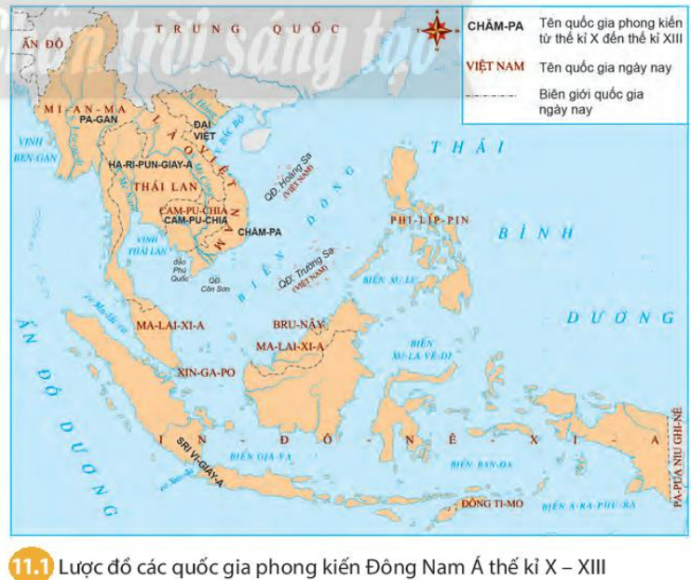
Em hãy quan sát Lược đồ 11.1, 11.2 và thực hiện nhiệm vụ vào Phiếu bài tập số 1: Mô tả quá trình hình thành và phát triển của các quốc gia Đông Nam Á từ nửa sau thế kỉ X đến nửa đầu thế kỉ XVI.
11.1. Lược đồ các quốc gia phong kiến Đông Nam Á thế kỉ X - XIII

Slide 7
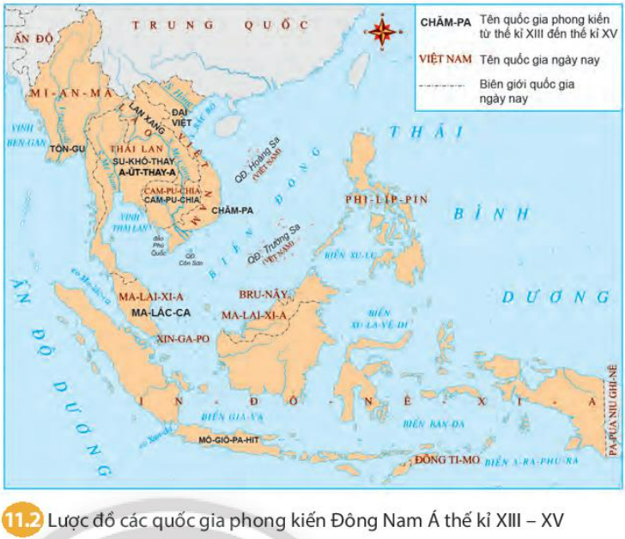
Nêu tên các quốc gia phong kiến và tên các quốc gia ngày nay tương ứng.
So sánh hai lược đồ: sử dụng bút màu để xác định những quốc gia:
Màu đỏ: xuất hiện trước TK XIII.
Màu xanh lá cây: TK XIII – TK XVI.
Màu xanh dương: có trong cả 2 giai đoạn.
11.2. Lược đồ các quốc gia phong kiến Đông Nam Á thế kỉ XIII - XV

Slide 8
Các quốc gia phong kiến và các quốc gia ngày nay
Tên các quốc gia ngày nay | Tên các quốc gia phong kiến TK X - XIII | Tên các quốc gia phong kiến TK XIII - XV
Mi-an-ma | Pa-gan | Tôn-gu
Thái Lan | Ha-ri-pun-giay-a | Su-khô-thay/ A-út-thay-a
Cam-pu-chia | Cam-pu-chia | Cam-pu-chia
Việt Nam | Đại Việt/ Chăm-pa | Đại Việt/ Chăm-pa
In-đô-nê-xi-a | Sri-vi-giay-a | Mô-giô-pa-hit
Ma-lai-xi-a |  | Ma-lắc-ca

Slide 9
11.1. Lược đồ các quốc gia phong kiến Đông Nam Á thế kỉ X - XIII
11.2. Lược đồ các quốc gia phong kiến Đông Nam Á thế kỉ XIII - XV

Slide 10
Đại Việt phát triển rực rỡ.
Vương quốc Su-khô-thay, A-út-thay-a hình thành.
Vương quốc Mô-giô-pa-hit ra đời và thống nhất.
Kinh tế phát triển thịnh vượng:
Nông nghiệp: A-út-thay-a, Cam-pu-chia, Đại Việt.
Thương mại biển: Mô-giô-pa-hit, Ma-lắc-ca,…
TK X
TK XIII
TK XV
TK X
TK XVI
Nhà nước độc lập của người Việt ra đời.
Các quốc gia: Cam-pu-chia, Pa-gan, Sri Vi-giay-a thống nhất và phát triển
Vương quốc Ma-lắc-ca được thành lập, nhanh chóng phát triển thịnh vượng.

Slide 11
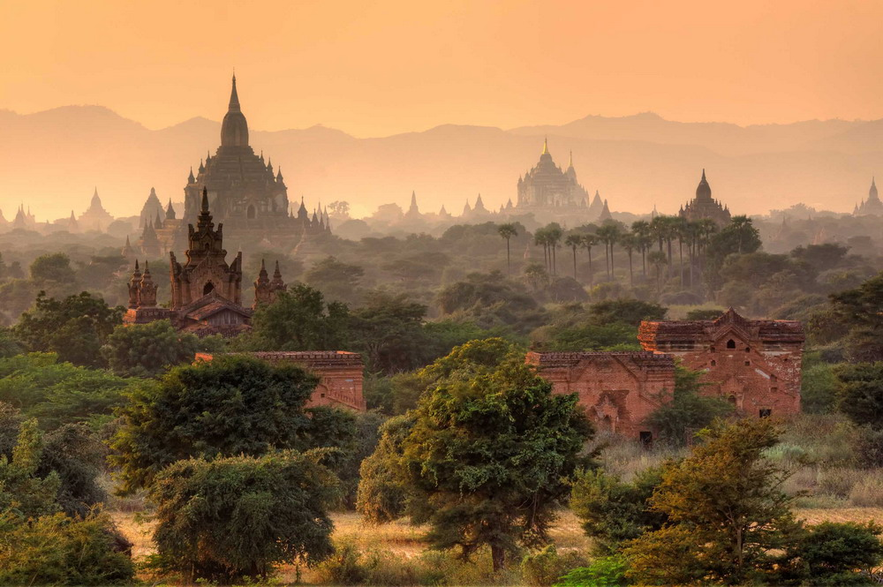
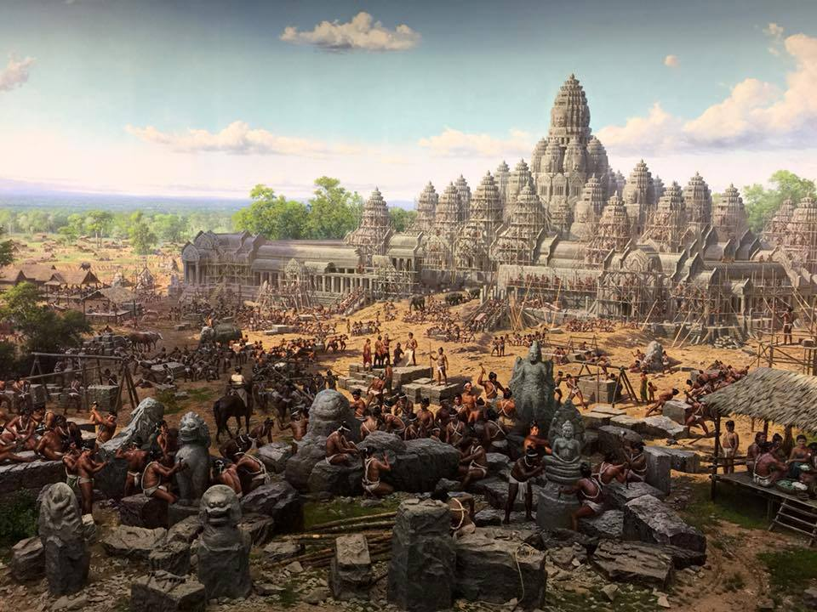
Vương quốc Pa-gan
Vương quốc Chăm-pa

Slide 12
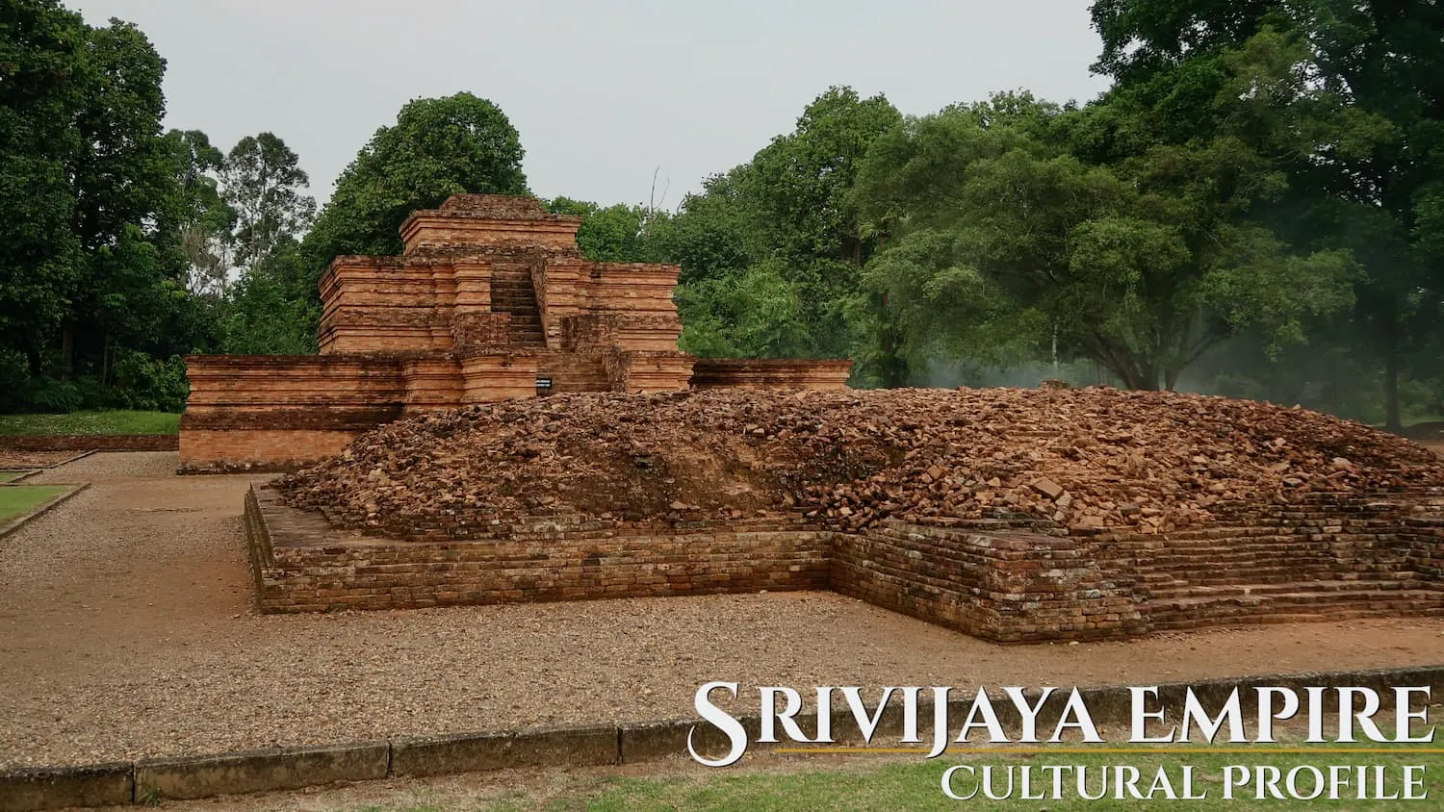
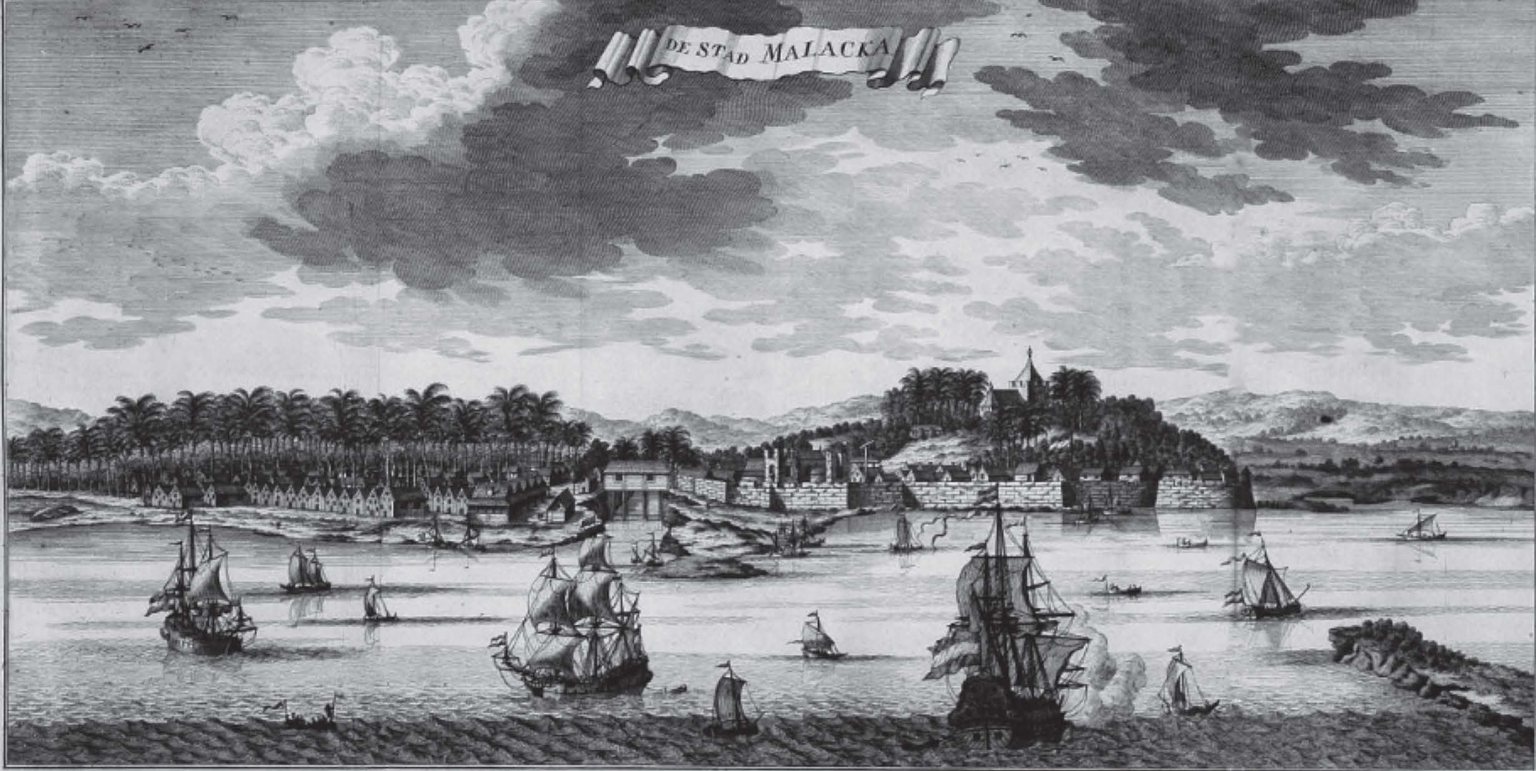
Vương quốc Ma-lắc-ca
Vương quốc Sri Vi-giay-a

Slide 13

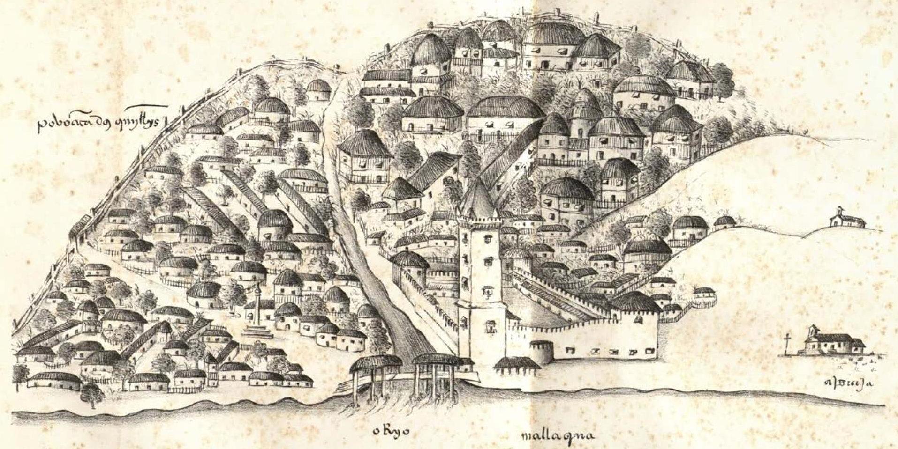
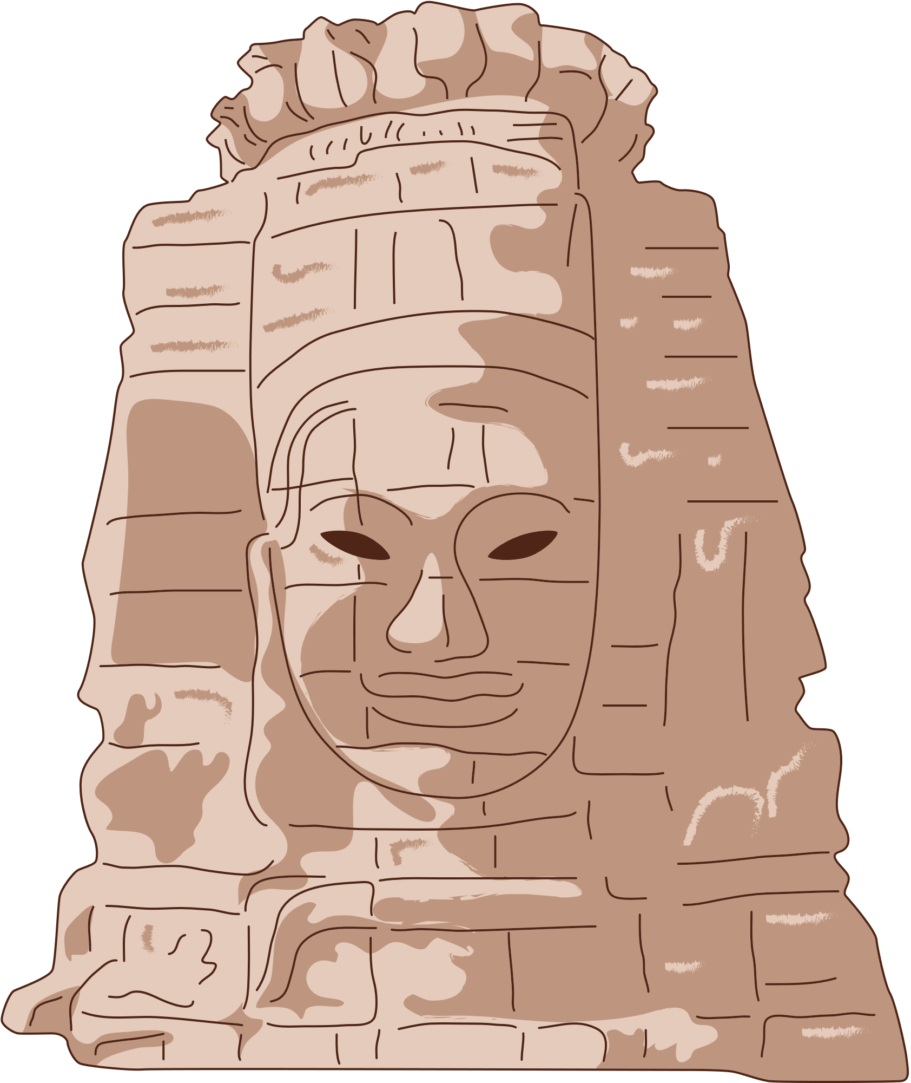
THẢO LUẬN CẶP ĐÔI
Em hãy đọc nội dung thông tin tư liệu 11.3, quan sát Hình 11.4 – SGK tr.35-37 và trả lời câu hỏi:
Ma-lắc-ca phát triển dựa trên thương mại hay nông nghiệp? Biểu hiện của sự phát triển được thể hiện như thế nào?
Bức tranh 11.4 do ai vẽ, vẽ vào thời gian nào? Em hãy mô tả những sự vật trong bức tranh.
Hình 11.4. Thành phố Ma-lắc-ca khoảng từ năm 1511 đến năm 1560

Slide 14
Ma-lắc-ca phát triển dựa trên thương mại biển.
Biểu hiện:
Có 4 sở cảng vụ, trông nom việc làm thủ tục, đóng thuế, bốc dỡ, chuyển hàng hóa, chuyên cho mỗi loại thương nhân khác nhau,…
Cảnh sát và người kiểm tra thị trường thường xuyên đi lại, coi sóc, giữ gìn trật tự.
Hình 11.4. Thành phố Ma-lắc-ca khoảng từ năm 1511 đến năm 1560

Slide 15
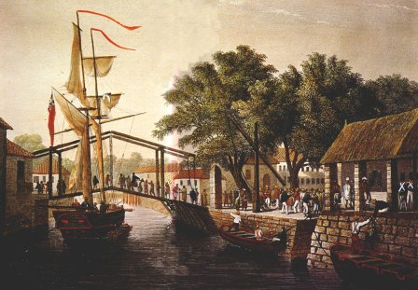
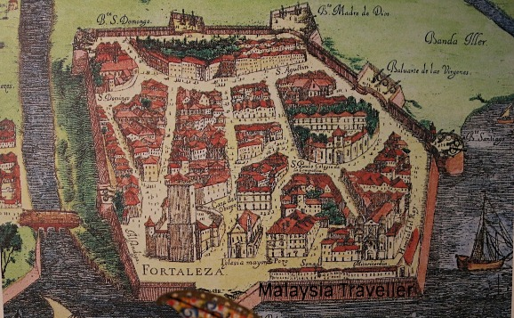
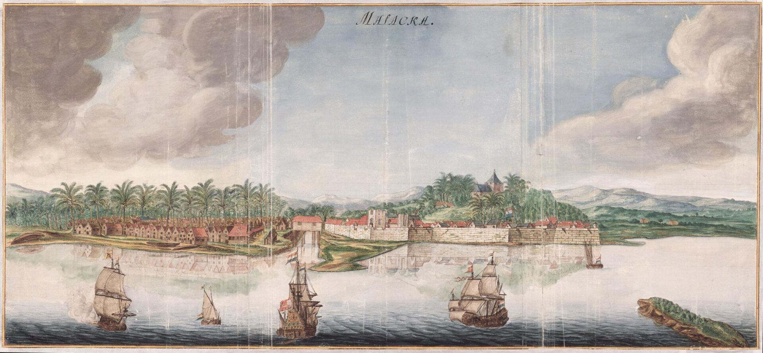
Sự thịnh vượng của Ma-lắc-ca

Slide 16
Mở rộng: Đường thời gian về giai đoạn ra đời và phát triển của các quốc gia Đông Nam Á
Một số vương quốc phong kiến ra đời
Giai đoạn phát triển của các vương quốc phong kiến
1511
VII
X
XIII
XV
Cam-pu-chia: Thủy Chân Lạp và Lục Chân Lạp.
Sri Vi-giay-a và Ma-ta-ram
Pa-gan
Đại Cồ Việt
Cam-pu-chia: Thời kì Ăng-co
Đại Việt thời Lý – Trần
Sri Vi-giay-a hợp nhất đảo Gia-va và Xu-ma-tra.
Pa-gan thống nhất và phát triển.
Lan Xang và A-út-thay-a hình thành và phát triển.
Đại Việt thời Lê sơ
Mô-giô-pa-hit thông nhất các đảo In-đô-nê-xi-a ngày nay.
Ma-lắc-ca ra đời và phát triển.
Bồ Đào Nha đánh chiếm Ma-lắc-ca

Slide 17
Mở rộng: Bảng tóm tắt các đế chế ở Đông Nam Á (TK X – TK XVI)
Tên đế chế | Giai đoạn | Kinh đô | Phạm vi kiểm soát
Cam-pu-chia | TK IX - XV | Ăng-co | Cam-pu-chia ngày nay. Thế kỉ XII, kiểm soát cả hạ lưu sông Mê Nam, bán đảo Ma-lai-a và phía nam Chăm-pa.
A-út-thay-a | TK XIV - XVIII | A-út-thay-a | Thái Lan, một phần Cam-pu-chia, bán đảo Ma-lai-xi-a.
Ma-lắc-ca | TK XVI - XVI | Ma-lắc-ca | Bán đảo Ma-lai-xi-a, đảo Ca-li-man-tan, đông bắc đảo Xu-ma-tra.

Slide 18
PHẦN 2
Những thành tựu văn hóa tiêu biểu

Slide 19


THẢO LUẬN NHÓM
Em hãy đọc thông tin mục 2, quan sát Hình 11.5, 11.6, thảo luận theo nhóm và thực hiện nhiệm vụ vào Phiếu bài tập số 2: Em hãy lập bảng thống kê các thành tựu văn hóa tiêu biểu của Đông Nam Á từ nửa sau thế kỉ X đến thế kỉ XVI.
Nhóm 1:
Tôn giáo
Nhóm 2:
Chữ viết, văn học
Nhóm 3:
Kiến trúc, điêu khắc

Slide 20
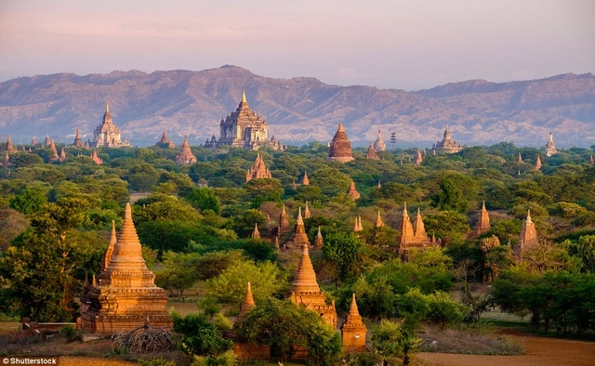
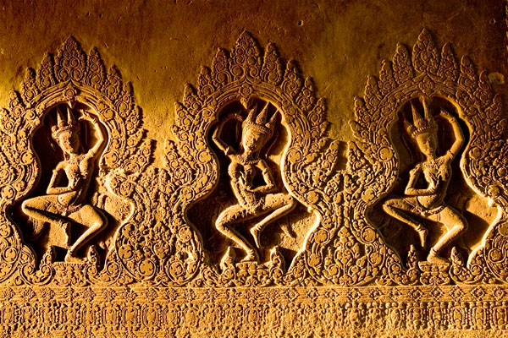
11.5. Kinh đô chùa Pa-gan (1044 – 1285)
11.6. Vũ nữ Áp-sa-ra (Apsara)
(phù điêu, đền Ăng-co Vát, thế kỉ XII)

Slide 21
PHIẾU HỌC TẬP SỐ 1
Tôn giáo
Chữ viết
Văn học
Kiến trúc, điêu khắc
Phật giáo: phát triển rực rỡ
TK XIII: Hồi giáo du nhập và trở thành quốc giáo ở các quốc gia hải đảo.
Xuất hiện sớm.
Tạo cơ sở cho sự phát triển của văn học, sử học.
Đám cưới A-giu-na-vi-va-ha, Đại Việt sử ký, sử thi Na-ga-ra-kri-ta-ga-ma, Bình Ngô đại cáo,…
Phát triển rực rỡ.
Kiến trúc: quần thể kiến trức ở Pa-gan, Ăng-co, Thăng Long.
Điêu khắc: điêu khắc gỗ của Đại Việt, điêu khắc đá của Cam-pu-chia, những bức bích họa ở chùa Pa-gan.

Slide 22

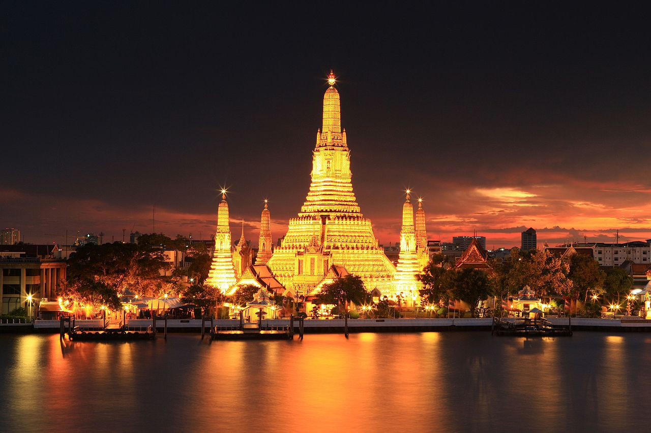

Tôn giáo
Chùa Bình Minh – Thái Lan
Thánh đường Hồi giáo hoàng gia – Bru-nây

Slide 23
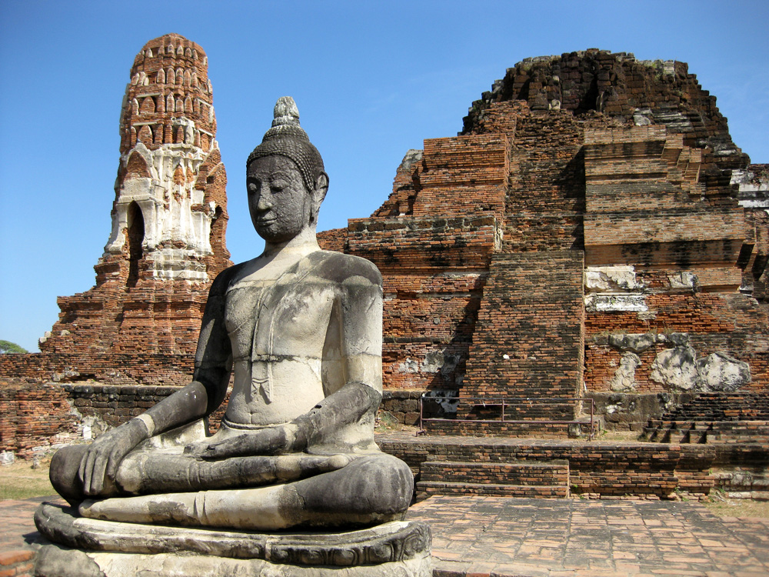

Chùa Wat Mahathat – Thái Lan
Thánh đường Hồi giáo Putra - Malaysia

Slide 24

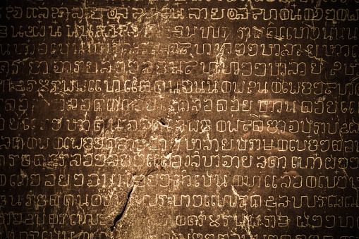
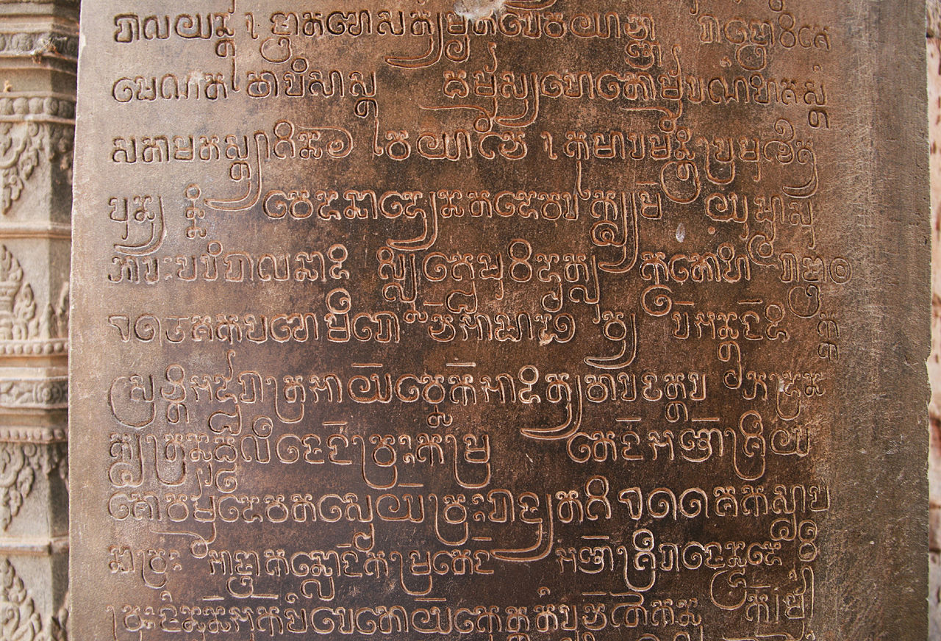
Chữ viết
Chữ Thái cổ được khắc trên tấm bia đá
Chữ Khơ-me cổ tại chùa Lolei, Campuchia

Slide 25
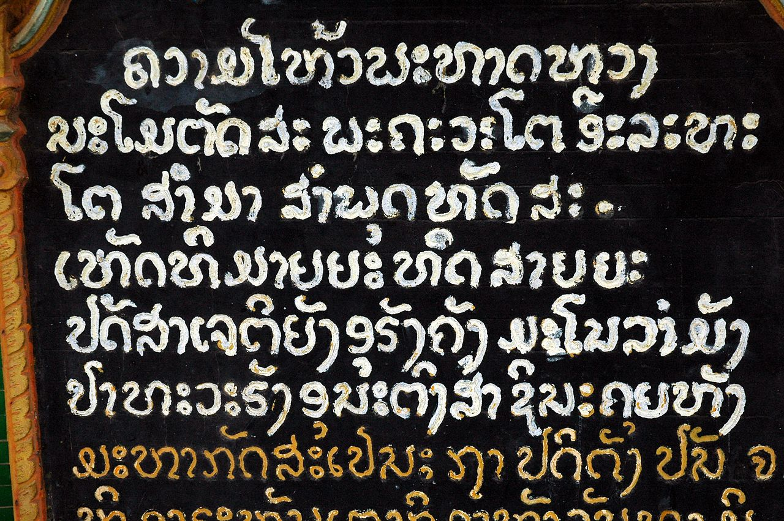

Chữ Lào trên một tấm biển ở Wat That Luang, Viêng Chăn
Chữ Nôm được sử dụng trong Truyện Kiều – Nguyễn Du

Slide 26
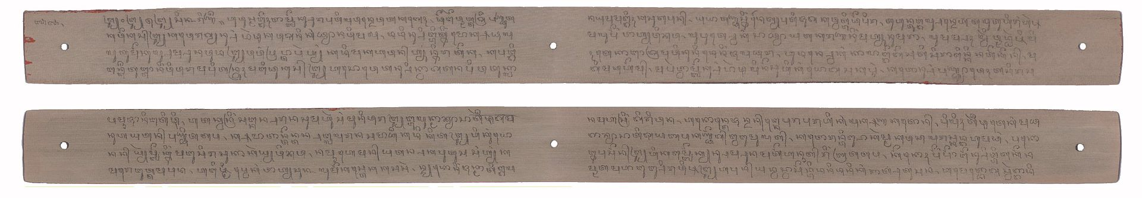
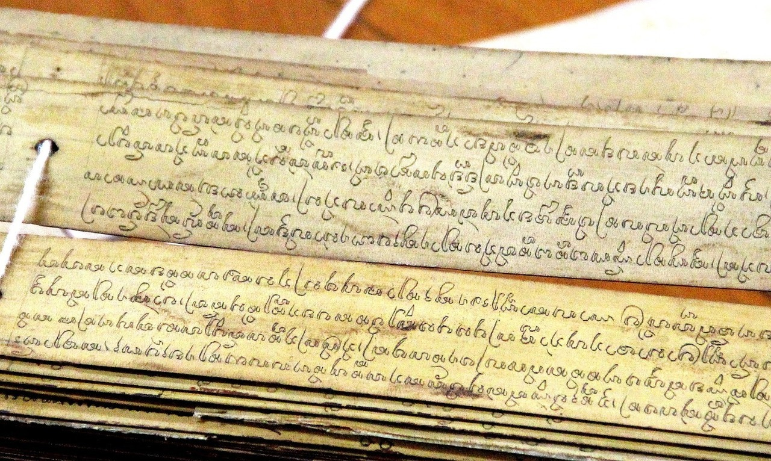
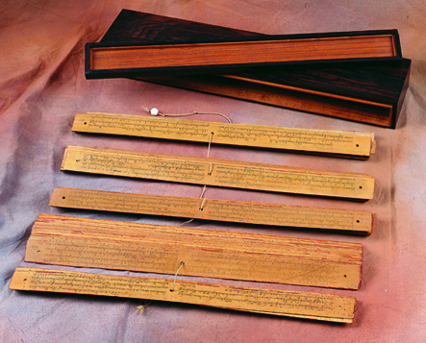
Văn học
Bản thảo lá cọ của Đám cưới A-giu-na-vi-va-ha
Bản thảo lá cọ của sử thi Na-ga-ra-kri-ta-ga-ma

Slide 27
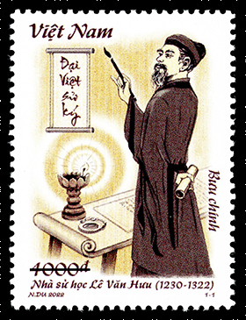
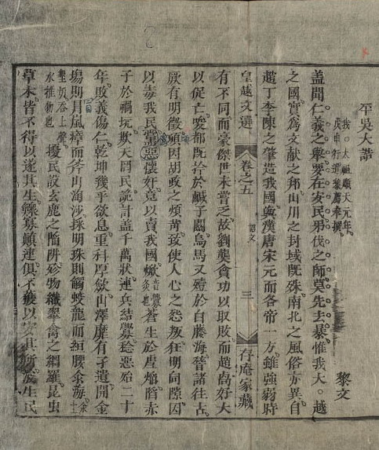
Tem 'Kỷ niệm 700 năm ngày mất nhà sử học Lê Văn Hưu
Trang đầu tiên của Bình Ngô đại cáo

Slide 28

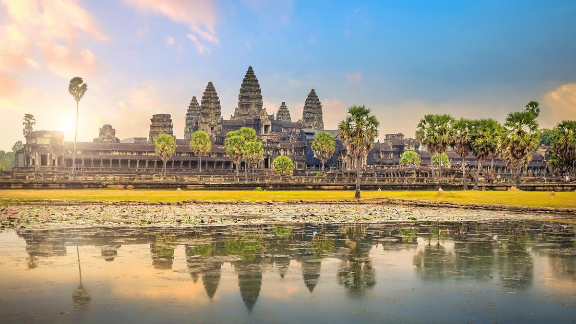
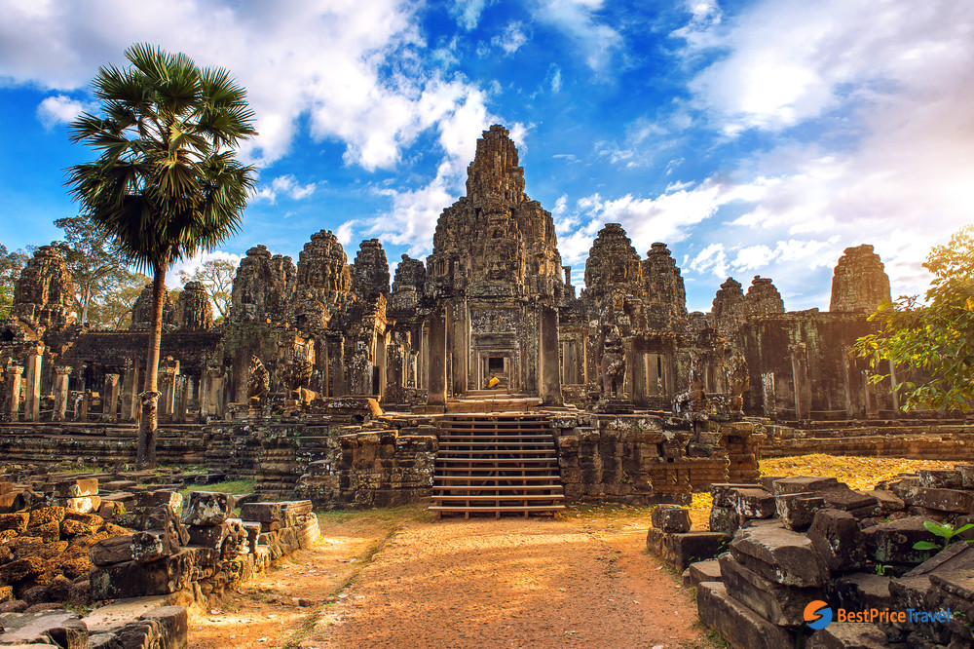
Kiến trúc, điêu khắc
Ăng-co Vát (Cam-pu-chia)
Ăng-co Thom (Cam-pu-chia)

Slide 29
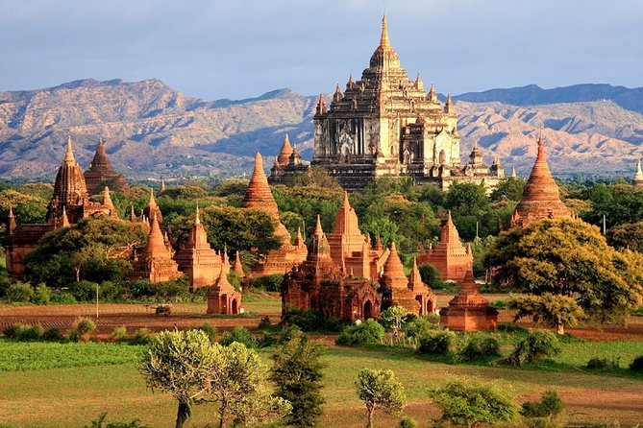
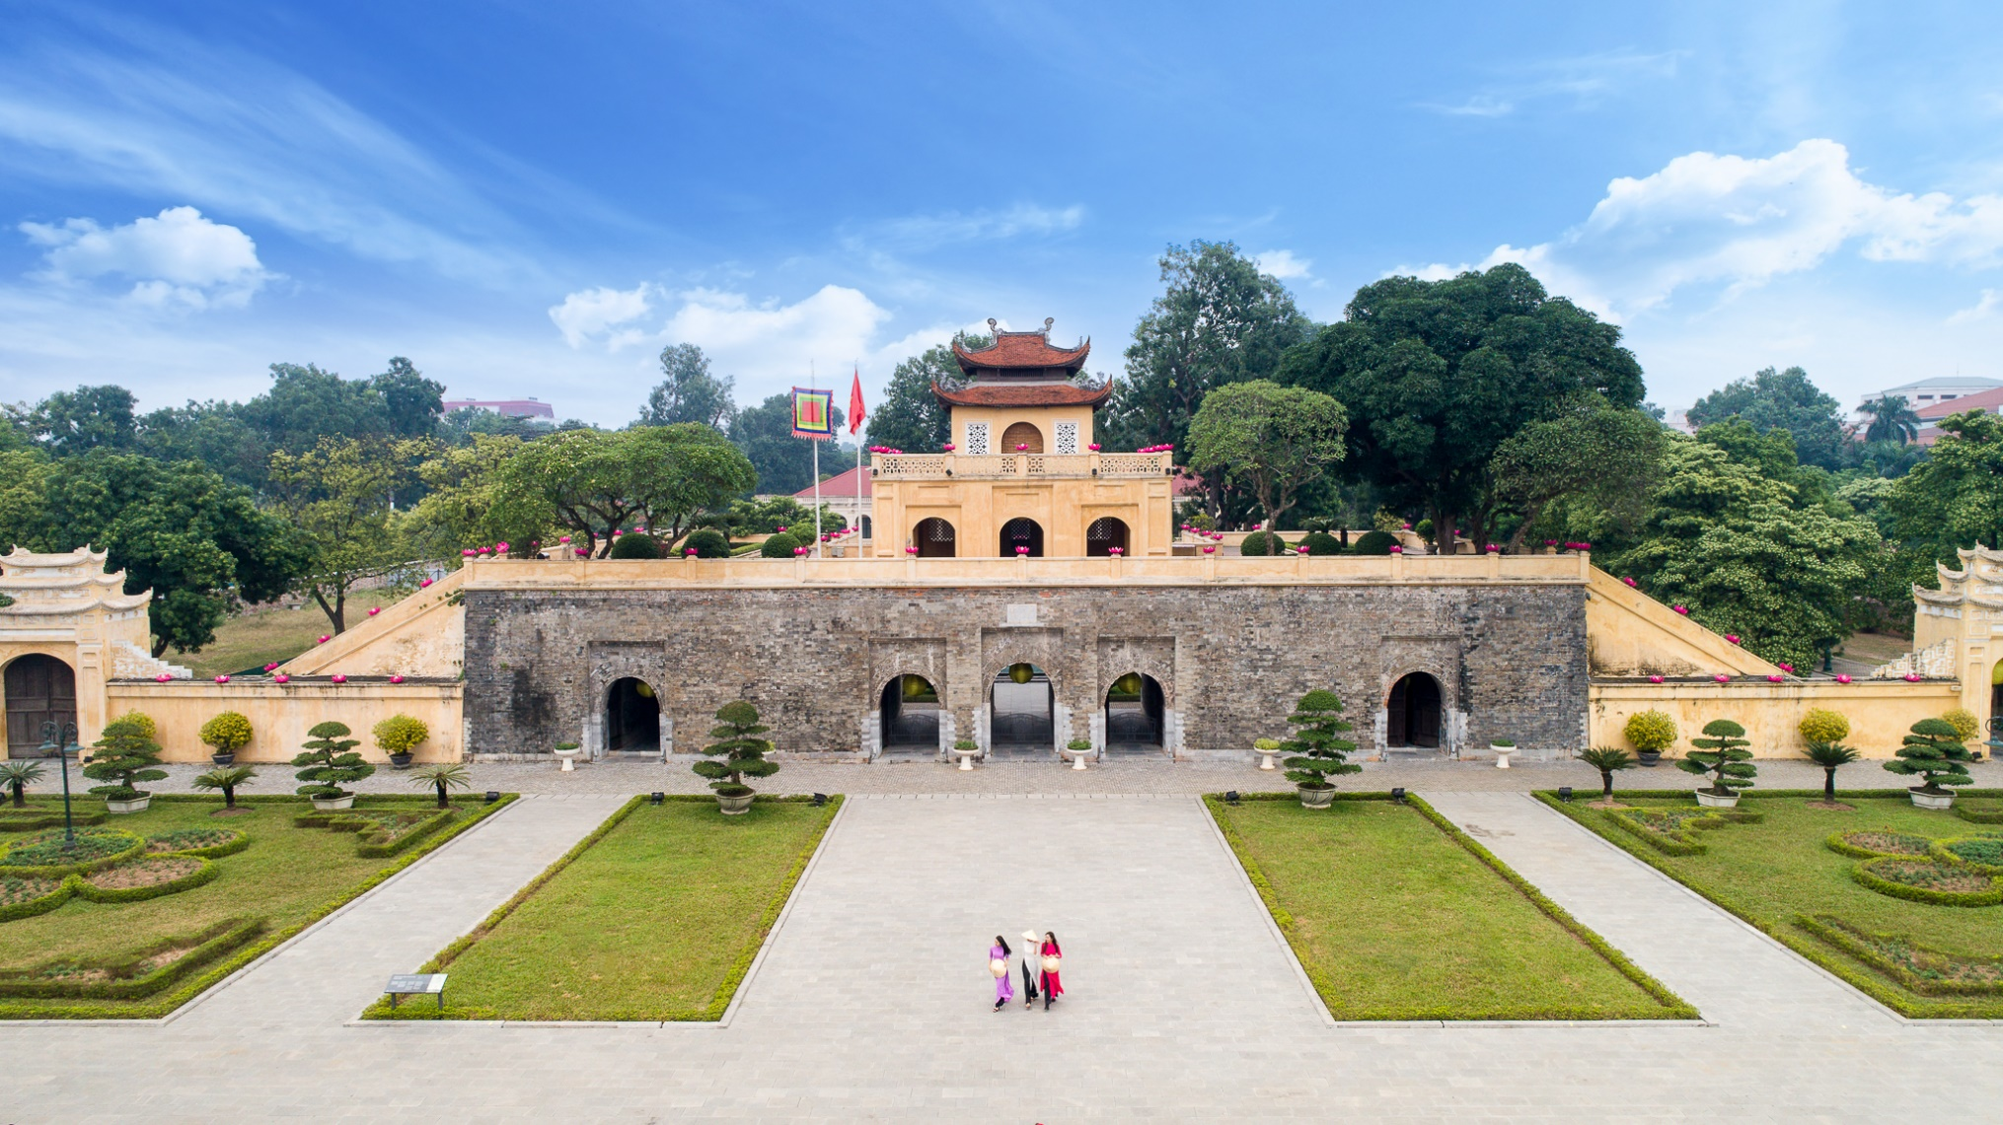
Khu đô thị cổ Pa-gan (Mi-an-ma)
Hoàng thành Thăng Long (Việt Nam)

Slide 30
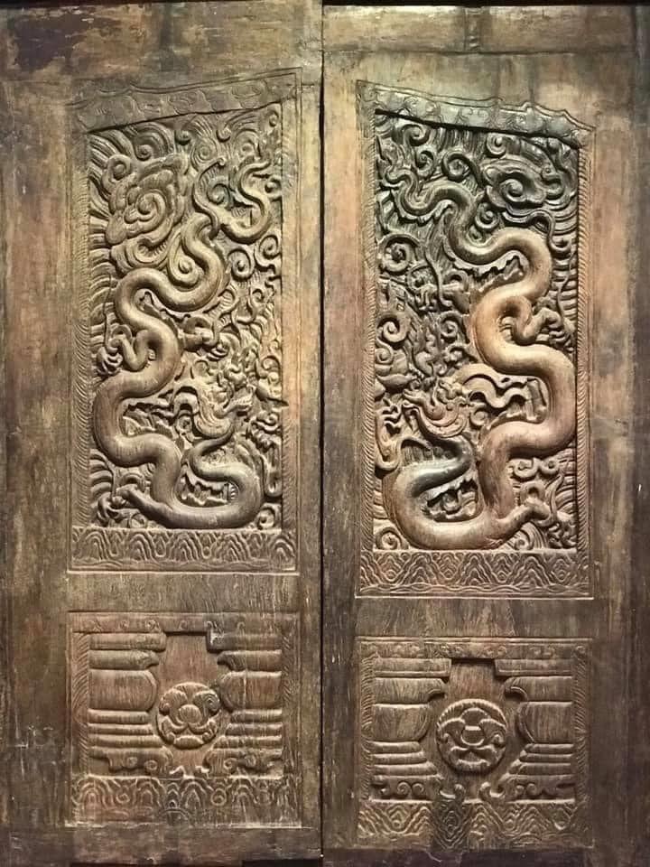
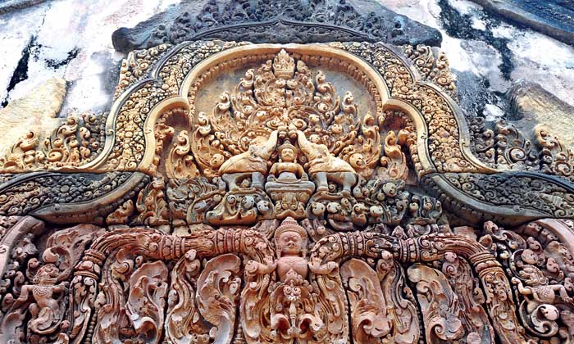
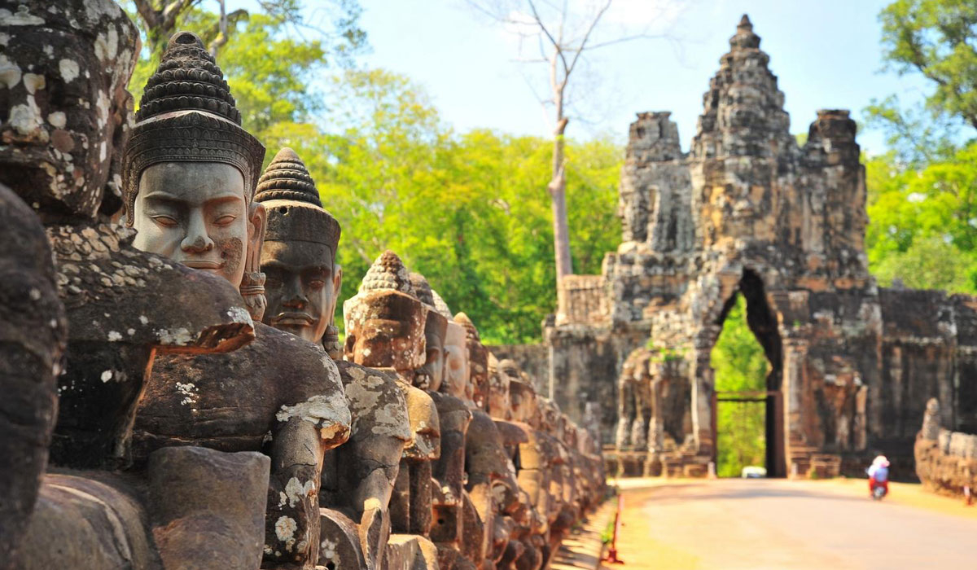
Điêu khắc cánh của gỗ ở chùa Phổ Minh
Kiến trúc điêu khắc ở khu đền Ăng-co Vát

Slide 31
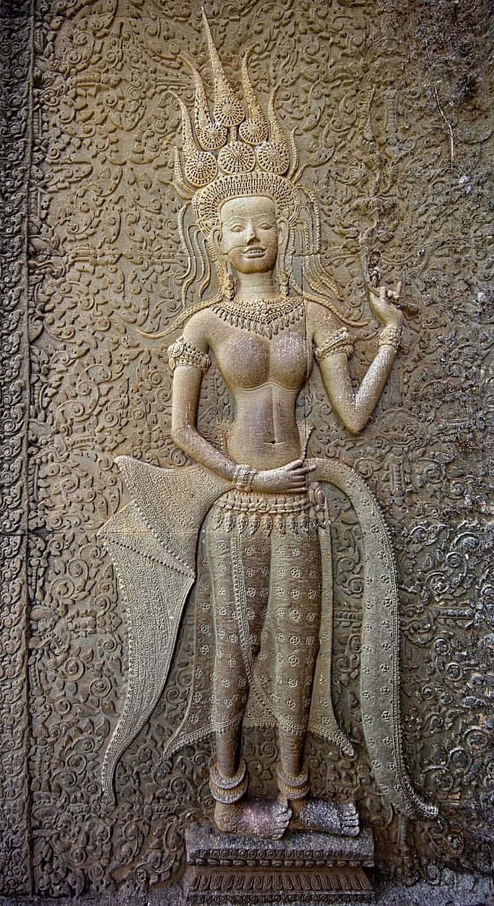
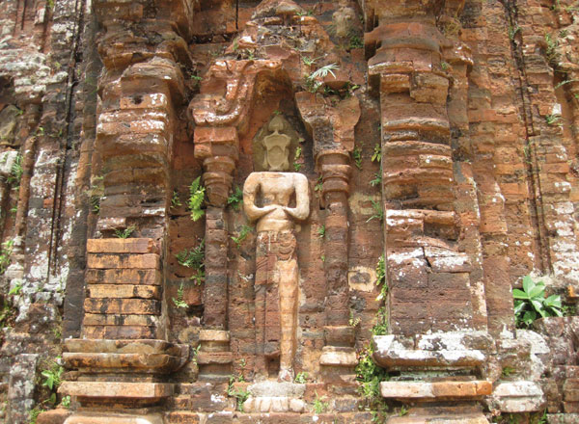
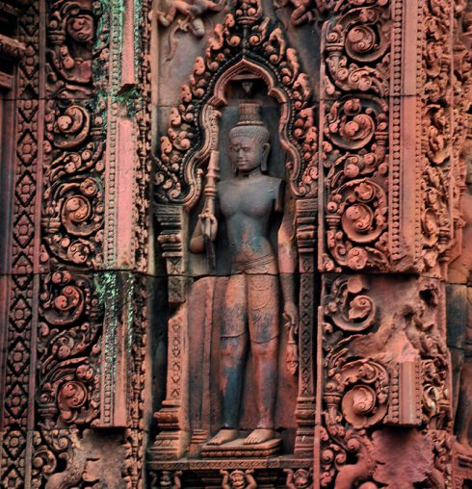
Kĩ thuật điêu khắc trên gạch của người Chăm
Phù điêu Aspara được khắc trên tường ở Ăng-co Vát
Hình ảnh tiên nữ mang vẻ đẹp biểu trưng của thời kỳ Angkor

Slide 32




THẢO LUẬN CẶP ĐÔI
Việc nhiều quốc gia Đông Nam Á sáng tạo ra chữ viết riêng có ý nghĩa như thế nào?

Slide 33

Ý nghĩa
Là một quá trình lao động công phu, sáng tạo.
Là thành tựu đáng kể về văn hoá của các dân tộc.
Có ý nghĩa to lớn đối với sự phát triển của văn học, luật pháp thời kì này

Slide 34
LUYỆN TẬP

Slide 35

TRÒ CHƠI “AI NHANH HƠN”
Luật chơi: Chia lớp thành 2 đội và thi đua nhau trả lời, khoanh tròn vào đáp án đặt trước câu trả lời đúng. Đội nào trả lời được đúng và nhanh nhất sẽ là đội chiến thắng.

Slide 36




Câu 1. Thế kỉ X, lịch sử khu vực Đông Nam Á
mở đầu với sự kiện:
A. Nhà nước Cam-pu-chia ra đời.
C. Nhà nước Pa-gan được thành lập.
B. Nhà nước độc lập của người Việt ra đời.
D. Vương quốc Mô-giô-pa-hít được thành lập.

Slide 37
Câu 2. Từ thế kỉ XIII đến thế kỉ XV, tình hình
Đông Nam Á có điểm gì nổi bật?
A. Hình thành các quốc gia phong kiến.
C. Các quốc gia phong kiến bước vào thời kì suy yếu.
B. Các quốc gia phong kiến phát triển thịnh đạt.
D. Các quốc gia phong kiến Đông Nam Á gây chiến tranh với nhau.

Slide 38
Câu 3. Thời kì phát triển thịnh vượng của nền kinh tế trong khu vực là:
A. Từ thế kỉ X
đến thế kỉ XIII.
C. Từ nửa sau thế kỉ X đến nửa đầu thế kỉ XVI.
B. Từ thế kỉ X
đến thế kỉ XIV.
D. Từ nửa sau thế kỉ X đến nửa đầu thế kỉ XV.

Slide 39
Câu 4: Nét nổi bật của văn hoá các dân tộc
Đông Nam Á là:
A. Chịu ảnh hưởng của văn hoá Trung Quốc.
C. Nền văn hoá mang tính bản địa sâu sắc.
B. Chịu ảnh hưởng của văn hoá Ấn Độ.
D. Xây dựng một nền văn hoá riêng và độc đáo.

Slide 40
Câu 5. Vương quốc Su-khô-thay là tiền thân của quốc gia nào hiện nay?
A. Thái Lan.
C. Ma-lai-xi-a.
B. Mi-an-ma.
D. In-đô-nê-xi-a.

Slide 41



Tại sao thế kỉ XIII lại là một mốc quan trọng trong giai đoạn lịch sử Đông Nam Á từ nửa sau thế kỉ X đến nửa đầu thế kỉ XVI?
Câu trả lời:
Trong thế kỉ này bản đồ khu vực đã có sự thay đổi căn bản: Nhiều quốc gia mới được hình thành và bước vào giai đoạn phát triển.
Bản đồ Đông Nam Á hiện tại về căn bản đã được hình thành sau thế kỉ XIII.

Slide 42
VẬN DỤNG

Slide 43


Kể tên các quốc gia trong giai đoạn từ nửa sau thế kỉ X đến nửa đầu thế kỉ XVI là tiền thân của các quốc gia Đông Nam Á ngày nay.

Slide 44


Câu trả lời
Những quốc gia không còn xuất hiện sau thế kỉ XIII và không có sự tiếp nối: Ha-ri-pun-giay-a.
Những quốc gia sáp nhập hoặc thống nhất vào với những quốc gia lớn và mạnh hơn: Chăm-pa sáp nhập vào Đại Việt, Su-khô-thay sáp nhập vào A-út-thay-a.

Slide 45
Câu trả lời
Những quốc gia tiền thân của các quốc gia Đông Nam Á hiện tại:
Quốc gia tiền thân | Quốc gia hiện tại
Đại Việt | Việt Nam
Cam-pu-chia | Cam-pu-chia
A-út-thay-a | Thái Lan
Lan Xang | Lào
Ma-lắc-ca | Ma-lai-xi-a
Sri Vi-giay-a, Mô-giô-pa-hít | In-đô-nê-xi-a
Pa-gan, Tôn-gu | Mi-an-ma

Slide 46




HƯỚNG DẪN VỀ NHÀ
Trả lời câu 2 phần Vận dụng SGK tr.44.
Đọc và tìm hiểu trước Bài 12: Vương quốc Cam-pu-chia.
1
2
3
4
Làm bài tập Bài 11 Sách bài tập Lịch sử Địa lí 7 – phần Lịch sử.
Ôn tập kiến thức đã học

Slide 47












CẢM ƠN CÁC EM ĐÃ LẮNG NGHE!
HẸN GẶP LẠI!

